Slide 1

ĐỀ XUẤT THUẬT TOÁN ĐỊNH TUYẾN ĐẢM BẢO CHẤT LƯỢNG DỊCH VỤ
Trường Đại Học Sài Gòn
Khoa Công Nghệ Thông Tin
Báo Cáo Khóa Luận Tốt Nghiệp
GVHD: ThS. Cao Thái Phương Thanh
SVTH: Nguyễn Văn Liếp – Hoàng Chung Hiền

Slide 2
NỘI DUNG
GIỚI THIỆU ĐỀ TÀI
CÁC CÔNG TRÌNH LIÊN QUAN
ĐỀ XUẤT THUẬT TOÁN MỚI
KẾT QUẢ THỰC NGHIỆM
KẾT LUẬN VÀ HƯỚNG PHÁT TRIỂN
1
2
3
4
5

Slide 3
1. GIỚI THIỆU ĐỀ TÀI
1.1. TÍNH CẤP THIẾT CỦA ĐỀ TÀI
VoD – Video on Demand
Real-Time Voice
Video Conferencing
Online Game
…

Slide 4
1. GIỚI THIỆU ĐỀ TÀI
1.2. XÁC ĐỊNH VẤN ĐỀ
Mô hình đồ thị trọng số
Trạng thái liên kết = (băng thông, độ trễ)
(3, 2)
1
3
(1, 1)
(3, 1)
(2, 3)
(1, 1)
0
5
(2, 1)
(2, 1)
2
4
(4, 2)

Slide 5
1. GIỚI THIỆU ĐỀ TÀI
1.2. XÁC ĐỊNH VẤN ĐỀ
Quy ước và ký hiệu
Cho G = (N, L, D) bao gồm:
Một tập n nút N = {n₁, n₂, …, n_{n}}
Một tập m liên kết L = {l₁, l₂, …, l_{m}}
D được xem như tập các cặp vào-ra.
Với mỗi liên kết l ∈ L có:
Dung lượng c(l)
Băng thông còn lại r(l)
Độ trễ dl(l)

Slide 6
1. GIỚI THIỆU ĐỀ TÀI
1.2. XÁC ĐỊNH VẤN ĐỀ
Vấn đề định tuyến thỏa mãn băng thông-độ trễ
Cho R = (r₀, …, r_{i}, …) là một dãy các yêu cầu kết nối, với mỗi yêu cầu r_{i} = (s, d, b, ∆_{d}) được gửi từ nút nguồn s ∈ N, đến nút đích d ∈ N, băng thông yêu cầu b ∈ ℝ⁺ và giới hạn độ trễ tối đa ∆_{d} ∈ ℝ⁺.
Với P_{sd} là tập các đường đi từ nút s đến nút d, thuật toán định tuyến QoS phải tìm đường đi thích hợp p_{sd} = (l₁, l₂, …, l_{k}) với p ∈ P_{sd} và đáp ứng các yêu cầu sau:
Thỏa mãn băng thông
Thỏa mãn độ trễ

Slide 7
2. CÁC CÔNG TRÌNH LIÊN QUAN
Định tuyến đảm bảo băng thông
MHA – Min Hop Algorithm
BCRA – Bandwidth Constrained Routing Algorithm
Định tuyến thỏa mãn băng thông-độ trễ
Min-Delay (LDPRA – Least Delay Path Routing Algorithm)
BDCRA – Bandwidth Delay Constrained Routing Algorithm
MDWCRA – Minimum Delay Weight Capacity Routing Algorithm
MIRA – Minimum Interference Routing Algorithm
…

Slide 8
2. CÁC CÔNG TRÌNH LIÊN QUAN
ĐỊNH TUYẾN THỎA MÃN BĂNG THÔNG-ĐỘ TRỄ
ĐẦU VÀO:
Đồ thị G = (N, L, D) và yêu cầu định tuyến từ nút s đến nút d với băng thông yêu cầu là b và giới hạn độ trễ là.
ĐẦU RA:
Một tuyến đường từ p_{sd} thỏa mãn cả băng thông yêu cầu và độ trễ.
GIẢI PHÁP CHUNG:
1. Loại bỏ những liên kết không thỏa băng thông trong đồ thị G.
2. Tìm đường đi thỏa mãn ràng buộc độ trễ tối ưu theo một trọng số nào đó.

Slide 9
2. CÁC CÔNG TRÌNH LIÊN QUAN
ĐỊNH TUYẾN THỎA MÃN BĂNG THÔNG-ĐỘ TRỄ
Min-Delay (LDPRA – Least Delay Path Routing Algorithm)
BDCRA – Bandwidth Delay Constrained Routing Algorithm
w(l)=dl(l); Ɐl ∈ L
w(l)=load(l) * cost(l) + 1; Ɐl ∈ L
Với

Slide 10
2. CÁC CÔNG TRÌNH LIÊN QUAN
ĐỊNH TUYẾN THỎA MÃN BĂNG THÔNG-ĐỘ TRỄ
MDWCRA – Maximum Delay-Weighted Capacity Routing Algorithm
Sử dụng thuật toán EDSP hoặc EBF để tìm đường đi tối ưu theo trọng số w thỏa mãn ràng buộc độ trễ.

Slide 11
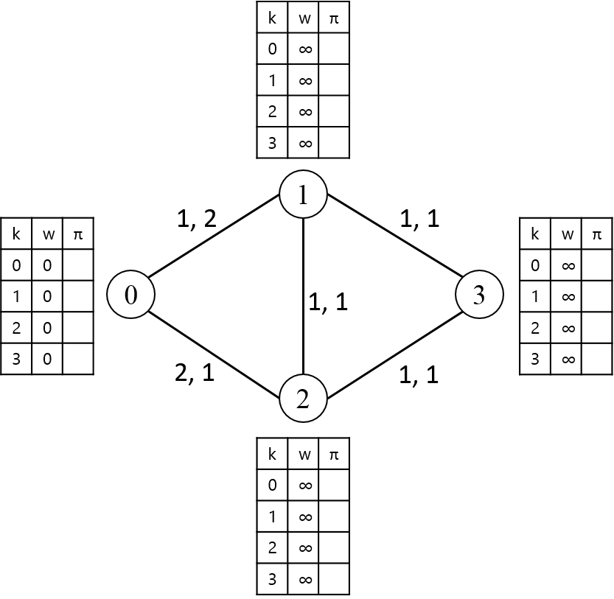
2. CÁC CÔNG TRÌNH LIÊN QUAN
ĐỊNH TUYẾN THỎA MÃN BĂNG THÔNG-ĐỘ TRỄ
Thuật toán Extended-Dijkstra Shortest Path (ShiGang Chen – 1999)
Liên kết (delay, weight)
Độ trễ yêu cầu: 3

Slide 12
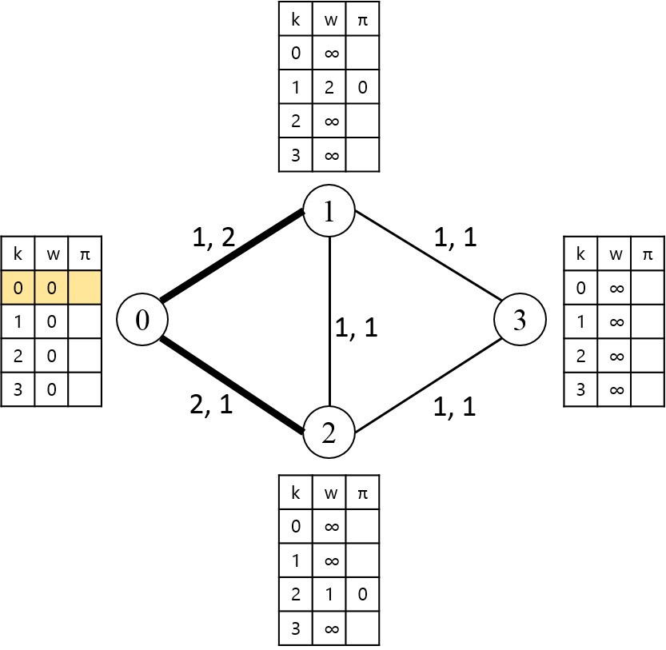
2. CÁC CÔNG TRÌNH LIÊN QUAN
ĐỊNH TUYẾN THỎA MÃN BĂNG THÔNG-ĐỘ TRỄ
Thuật toán Extended-Dijkstra Shortest Path (ShiGang Chen – 1999)
Độ trễ yêu cầu: 3

Slide 13
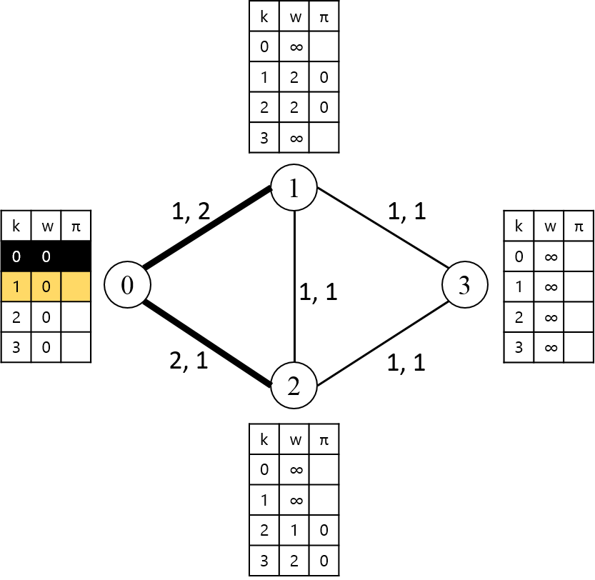
2. CÁC CÔNG TRÌNH LIÊN QUAN
ĐỊNH TUYẾN THỎA MÃN BĂNG THÔNG-ĐỘ TRỄ
Thuật toán Extended-Dijkstra Shortest Path (ShiGang Chen – 1999)
Độ trễ yêu cầu: 3

Slide 14
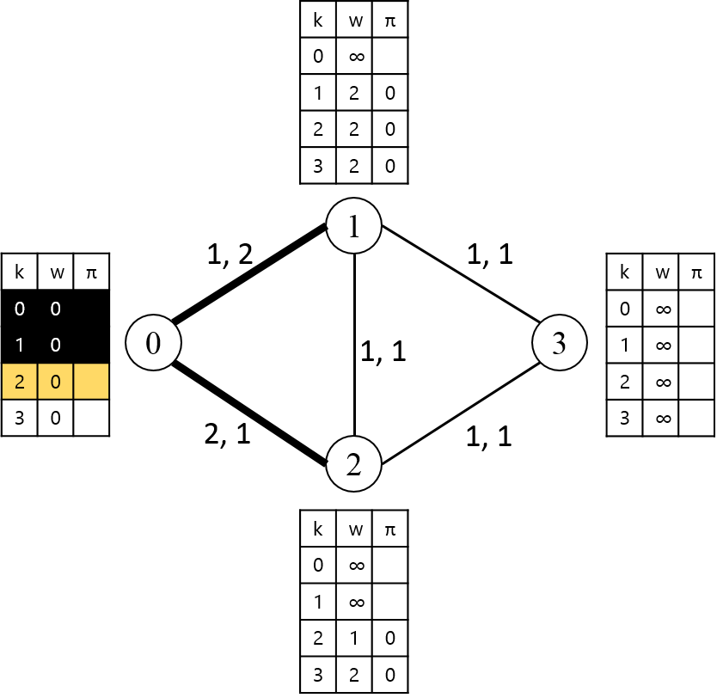
2. CÁC CÔNG TRÌNH LIÊN QUAN
ĐỊNH TUYẾN THỎA MÃN BĂNG THÔNG-ĐỘ TRỄ
Thuật toán Extended-Dijkstra Shortest Path (ShiGang Chen – 1999)
Độ trễ yêu cầu: 3

Slide 15
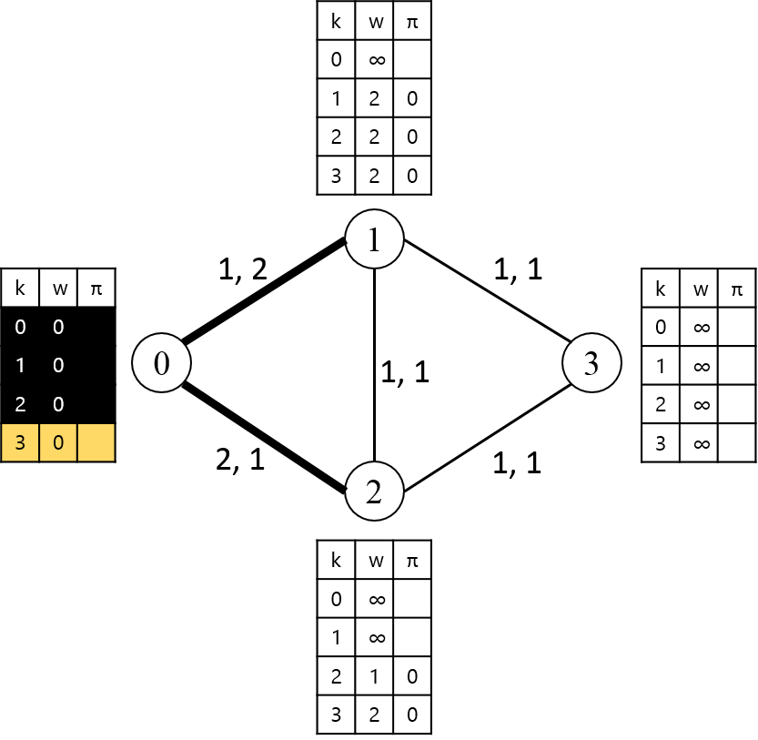
2. CÁC CÔNG TRÌNH LIÊN QUAN
ĐỊNH TUYẾN THỎA MÃN BĂNG THÔNG-ĐỘ TRỄ
Thuật toán Extended-Dijkstra Shortest Path (ShiGang Chen – 1999)
Độ trễ yêu cầu: 3

Slide 16
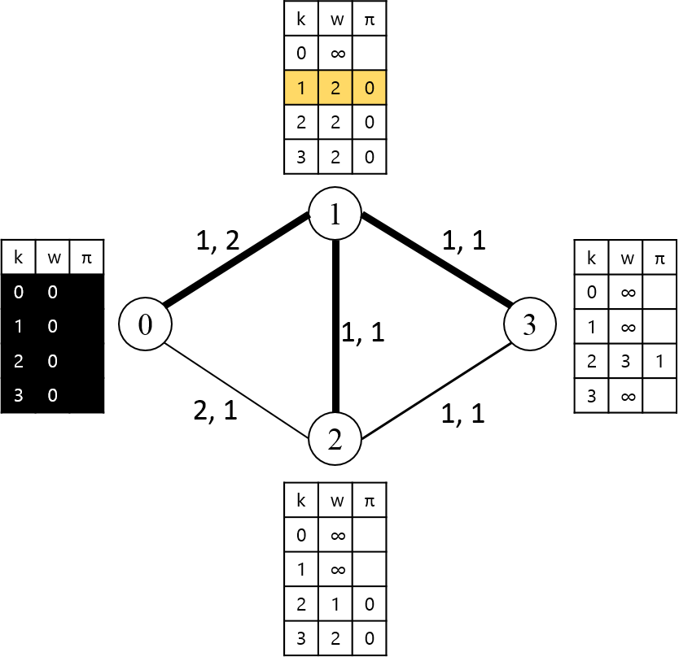
2. CÁC CÔNG TRÌNH LIÊN QUAN
ĐỊNH TUYẾN THỎA MÃN BĂNG THÔNG-ĐỘ TRỄ
Thuật toán Extended-Dijkstra Shortest Path (ShiGang Chen – 1999)
Độ trễ yêu cầu: 3

Slide 17
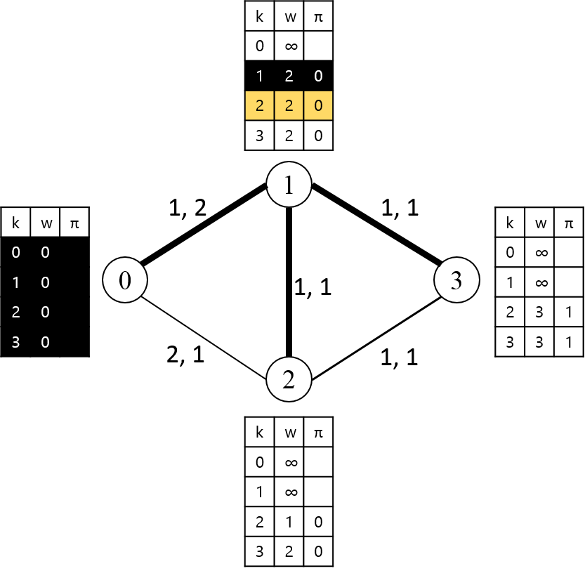
2. CÁC CÔNG TRÌNH LIÊN QUAN
ĐỊNH TUYẾN THỎA MÃN BĂNG THÔNG-ĐỘ TRỄ
Thuật toán Extended-Dijkstra Shortest Path (ShiGang Chen – 1999)
Độ trễ yêu cầu: 3

Slide 18
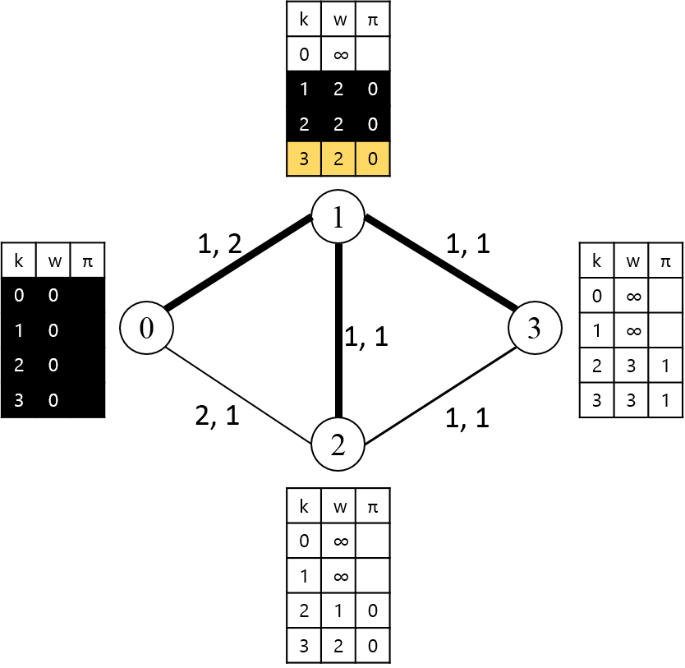
2. CÁC CÔNG TRÌNH LIÊN QUAN
ĐỊNH TUYẾN THỎA MÃN BĂNG THÔNG-ĐỘ TRỄ
Thuật toán Extended-Dijkstra Shortest Path (ShiGang Chen – 1999)
Độ trễ yêu cầu: 3

Slide 19
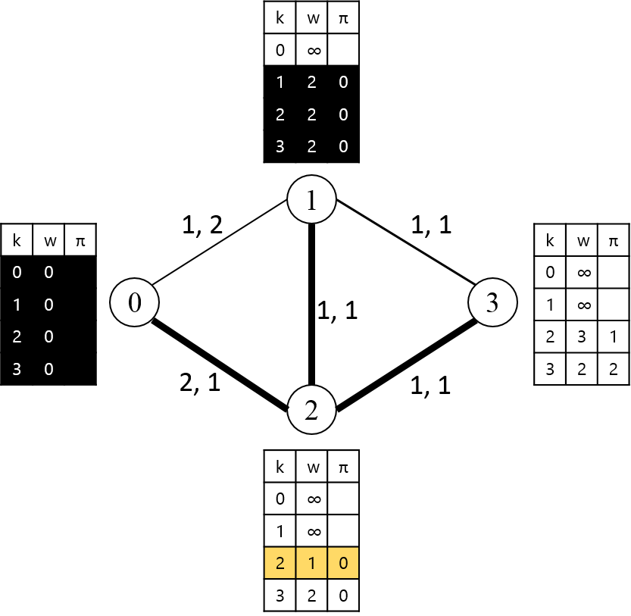
2. CÁC CÔNG TRÌNH LIÊN QUAN
ĐỊNH TUYẾN THỎA MÃN BĂNG THÔNG-ĐỘ TRỄ
Thuật toán Extended-Dijkstra Shortest Path (ShiGang Chen – 1999)
Độ trễ yêu cầu: 3

Slide 20
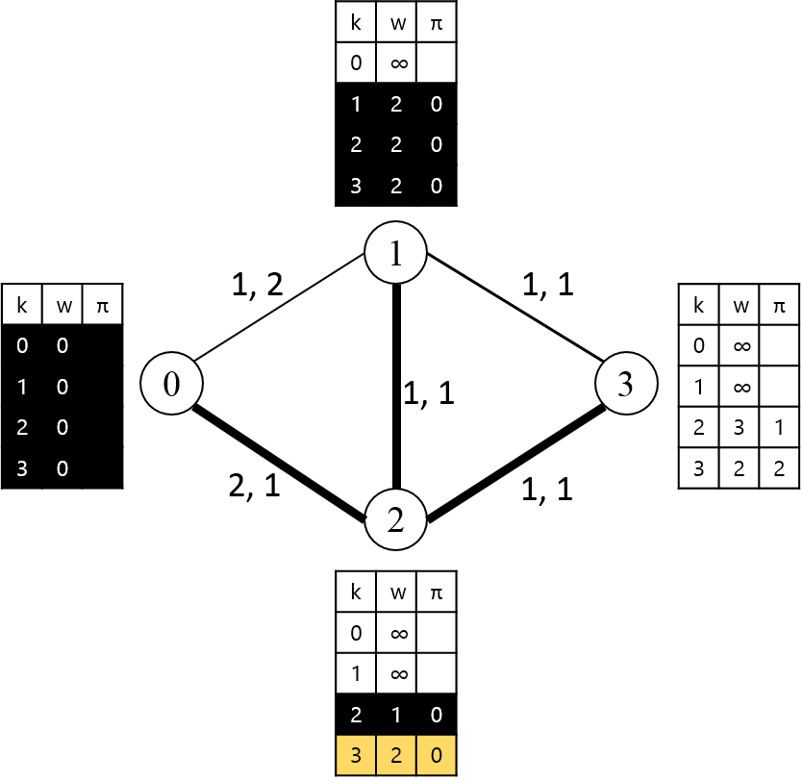
2. CÁC CÔNG TRÌNH LIÊN QUAN
ĐỊNH TUYẾN THỎA MÃN BĂNG THÔNG-ĐỘ TRỄ
Thuật toán Extended-Dijkstra Shortest Path (ShiGang Chen – 1999)
Độ trễ yêu cầu: 3

Slide 21
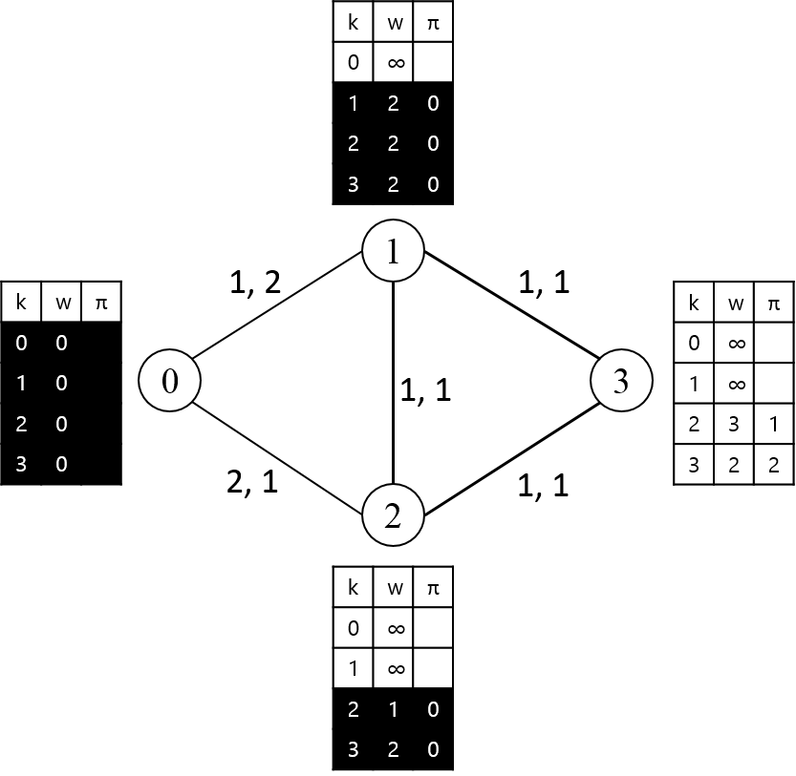
2. CÁC CÔNG TRÌNH LIÊN QUAN
ĐỊNH TUYẾN THỎA MÃN BĂNG THÔNG-ĐỘ TRỄ
Thuật toán Extended-Dijkstra Shortest Path (ShiGang Chen – 1999)
Độ trễ yêu cầu: 3

Slide 22
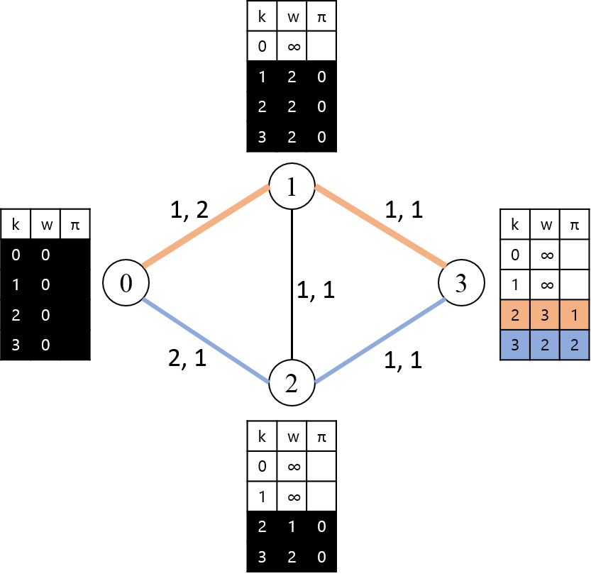
2. CÁC CÔNG TRÌNH LIÊN QUAN
ĐỊNH TUYẾN THỎA MÃN BĂNG THÔNG-ĐỘ TRỄ
Thuật toán Extended-Dijkstra Shortest Path (ShiGang Chen – 1999)
Độ trễ yêu cầu: 3
Độ phức tạp: O(x²n²)

Slide 23
3. ĐỀ XUẤT THUẬT TOÁN MỚI
3.1 OBDCRA – Optimized Bandwidth Delay Constrained Routing Algorithm
3.1.1 Hàm tính toán trọng số liên kết

Slide 24
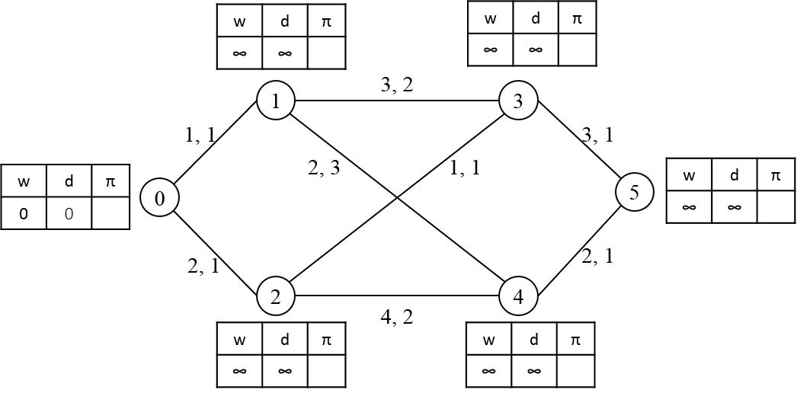
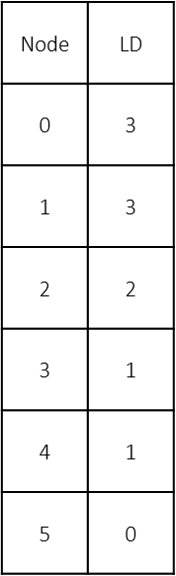
3. ĐỀ XUẤT THUẬT TOÁN MỚI
3.1 OBDCRA – Optimized Bandwidth Delay Constrained Routing Algorithm
Thuật toán heuristic C-Dijkstra (Constrained-Dijkstra)
(w, d)
Nút s
S = Ø
Nút d
Ở mỗi lần lập chọn u ∉ S có w là bé nhất. Xét các nút láng giềng v của u mà d[u] + d[u, v] + LD[v] ≤ delay nếu w[v] > w[u] + w[u, v] thì w[v] = w[u] + w[u, v] và d[v] = d[u] + d[u, v]. Sau đó cho u vào S, quá trình lặp đi lặp lại cho đến khi S = N.

Slide 25
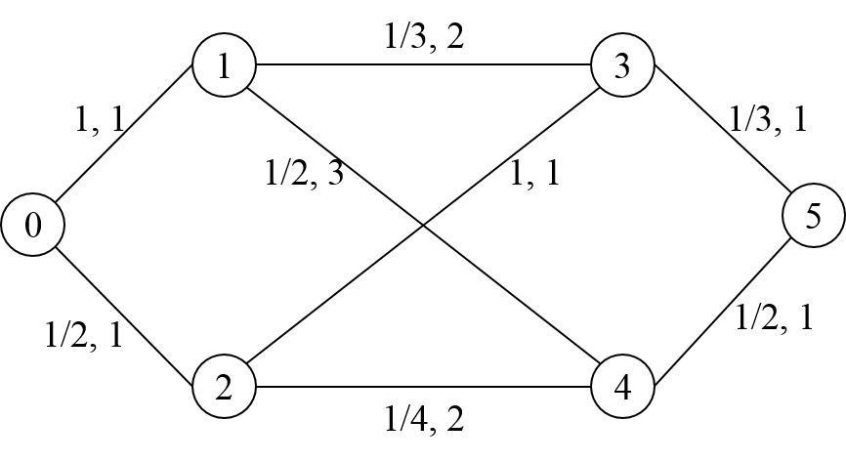
3. ĐỀ XUẤT THUẬT TOÁN MỚI
3.1 OBDCRA – Optimized Bandwidth Delay Constrained Routing Algorithm
3.1.4 Chi Tiết Thuật Toán
Trạng thái liên kết = (băng thông, độ trễ)
Yêu cầu định tuyến từ nút 0 từ đến nút 5 với băng thông 0.1 là và độ trễ là 4.

Slide 26
3. ĐỀ XUẤT THUẬT TOÁN MỚI
3.1 OBDCRA – Optimized Bandwidth Delay Constrained Routing Algorithm
Độ trễ yêu cầu: 4

Slide 27
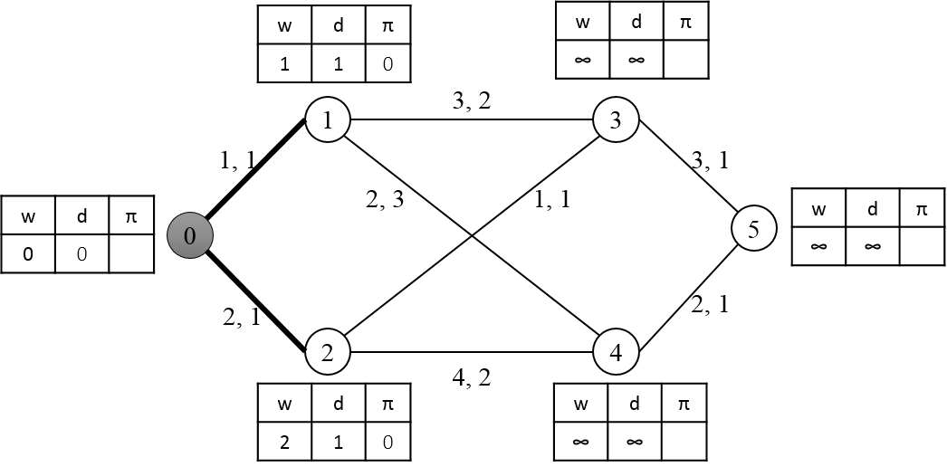
3. ĐỀ XUẤT THUẬT TOÁN MỚI
3.1 OBDCRA – Optimized Bandwidth Delay Constrained Routing Algorithm
Độ trễ yêu cầu: 4
Node | LD
0 | 3
1 | 3
2 | 2
3 | 1
4 | 1
5 | 0

Slide 28
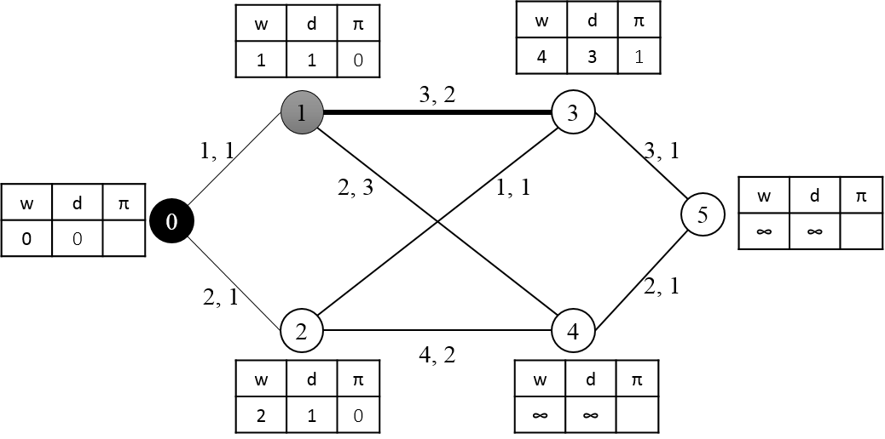
3. ĐỀ XUẤT THUẬT TOÁN MỚI
3.1 OBDCRA – Optimized Bandwidth Delay Constrained Routing Algorithm
Độ trễ yêu cầu: 4
Node | LD
0 | 3
1 | 3
2 | 2
3 | 1
4 | 1
5 | 0

Slide 29
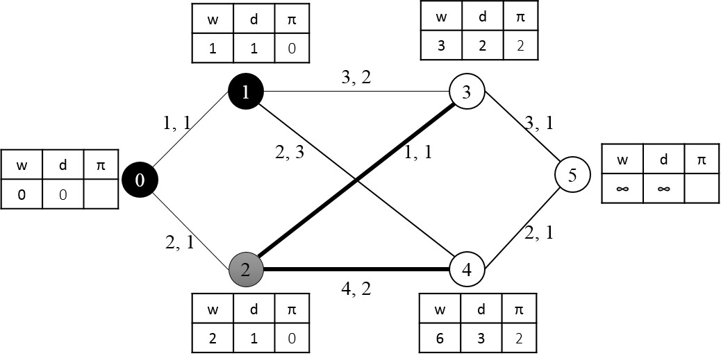
3. ĐỀ XUẤT THUẬT TOÁN MỚI
3.1 OBDCRA – Optimized Bandwidth Delay Constrained Routing Algorithm
Độ trễ yêu cầu: 4
Node | LD
0 | 3
1 | 3
2 | 2
3 | 1
4 | 1
5 | 0

Slide 30
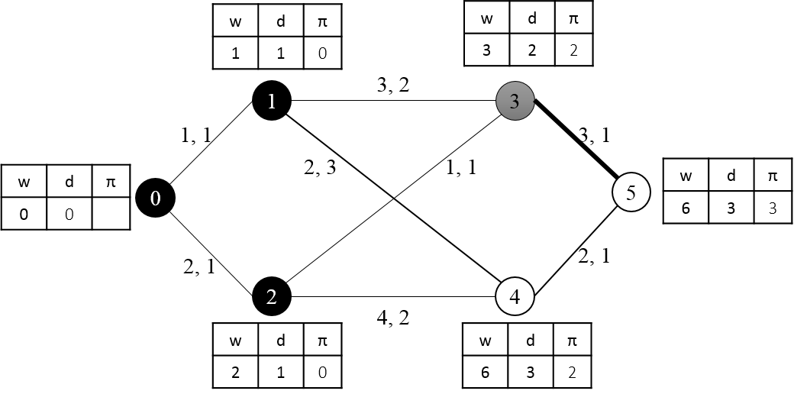
3. ĐỀ XUẤT THUẬT TOÁN MỚI
3.1 OBDCRA – Optimized Bandwidth Delay Constrained Routing Algorithm
Độ trễ yêu cầu: 4
Node | LD
0 | 3
1 | 3
2 | 2
3 | 1
4 | 1
5 | 0

Slide 31
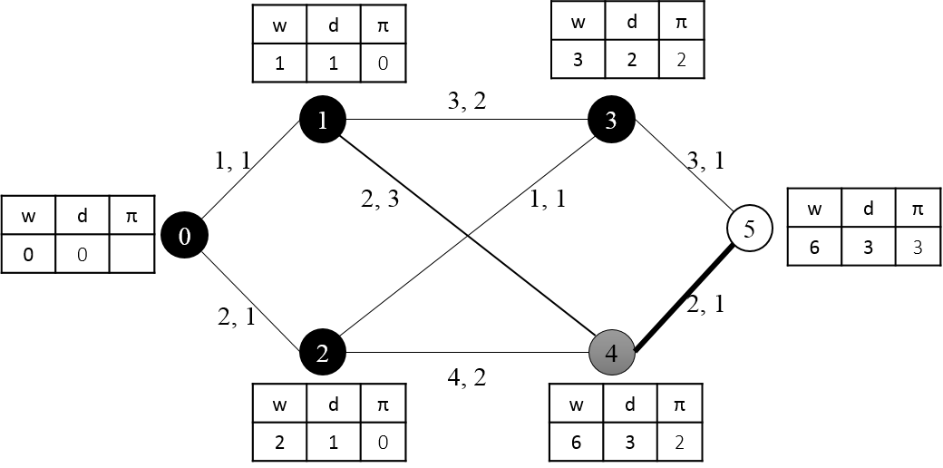
3. ĐỀ XUẤT THUẬT TOÁN MỚI
3.1 OBDCRA – Optimized Bandwidth Delay Constrained Routing Algorithm
Độ trễ yêu cầu: 4
Node | LD
0 | 3
1 | 3
2 | 2
3 | 1
4 | 1
5 | 0

Slide 32
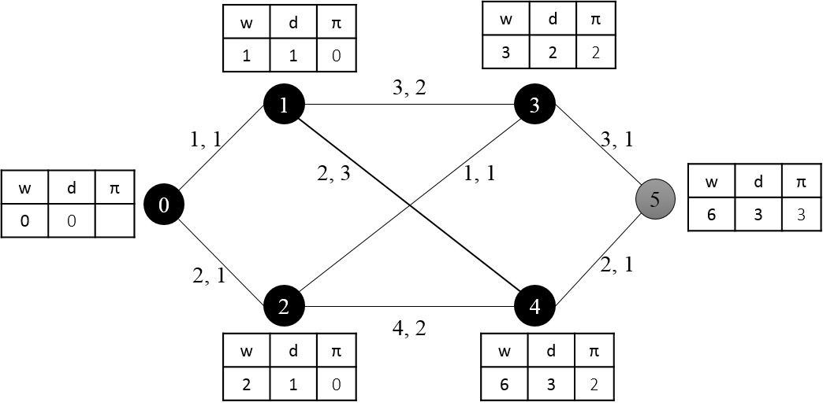
3. ĐỀ XUẤT THUẬT TOÁN MỚI
3.1 OBDCRA – Optimized Bandwidth Delay Constrained Routing Algorithm
Độ trễ yêu cầu: 4

Slide 33
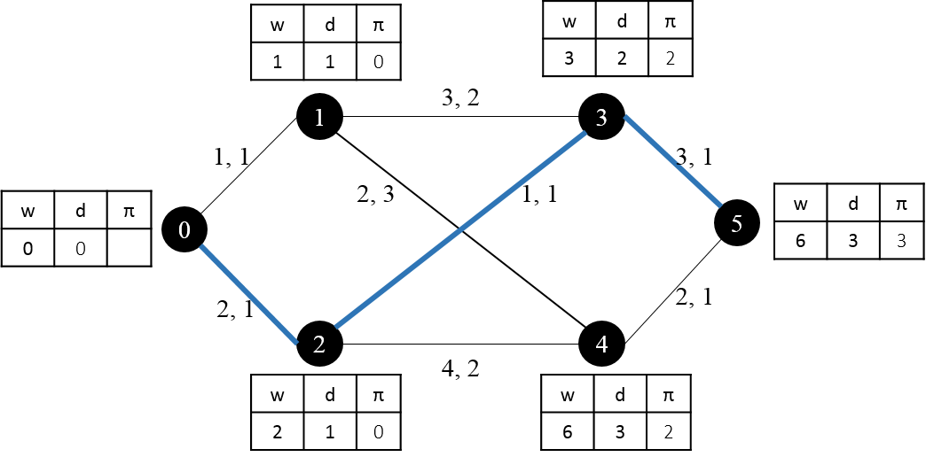
3. ĐỀ XUẤT THUẬT TOÁN MỚI
3.1 OBDCRA – Optimized Bandwidth Delay Constrained Routing Algorithm
Độ trễ yêu cầu: 4

Slide 34
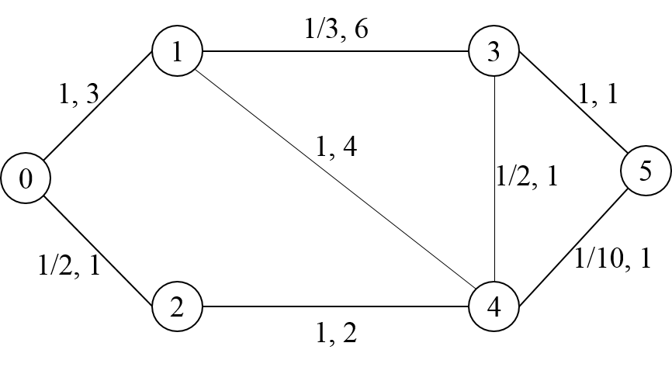
3. ĐỀ XUẤT THUẬT TOÁN MỚI
3.2 M-OBDCRA – Modified-OBDCRA
Độ trễ yêu cầu: 8
Trạng thái liên kết = (băng thông, độ trễ)
Yêu cầu định tuyến từ nút 0 từ đến nút 5 với băng thông 0.1 là và độ trễ là 8.

Slide 35
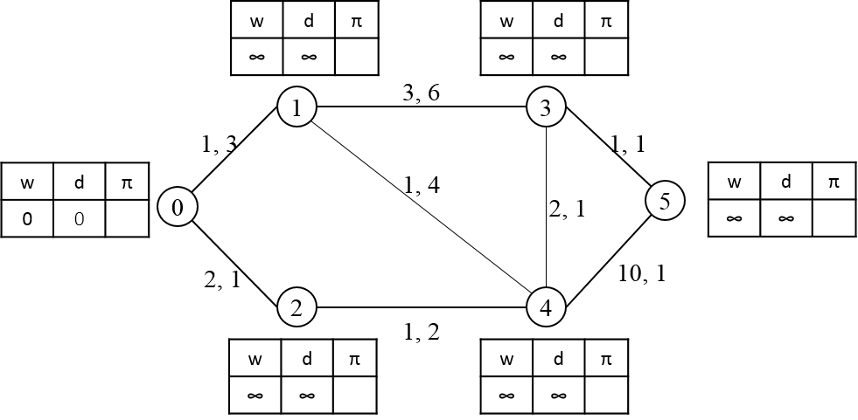
3. ĐỀ XUẤT THUẬT TOÁN MỚI
3.2 M-OBDCRA – Modified-OBDCRA
Độ trễ yêu cầu: 8
Node | LD
0 | 5
1 | 5
2 | 3
3 | 1
4 | 1
5 | 0

Slide 36
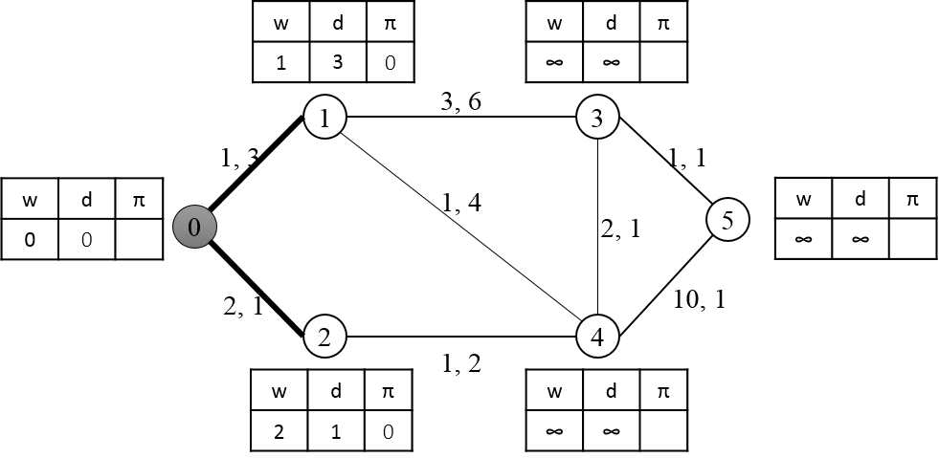
3. ĐỀ XUẤT THUẬT TOÁN MỚI
3.2 M-OBDCRA – Modified-OBDCRA
Độ trễ yêu cầu: 8
Node | LD
0 | 5
1 | 5
2 | 3
3 | 1
4 | 1
5 | 0

Slide 37
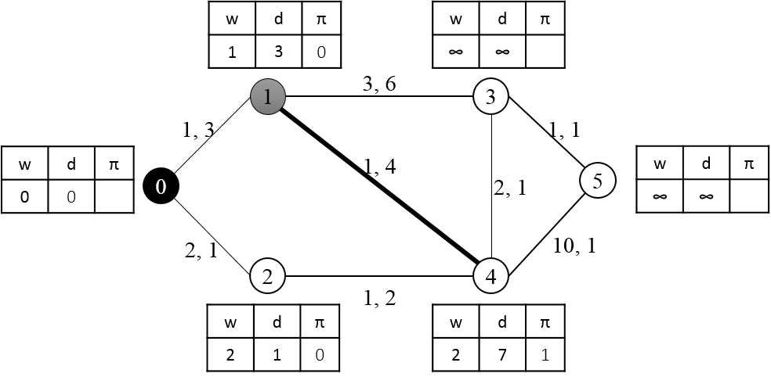
3. ĐỀ XUẤT THUẬT TOÁN MỚI
3.2 M-OBDCRA – Modified-OBDCRA
Độ trễ yêu cầu: 8
Node | LD
0 | 5
1 | 5
2 | 3
3 | 1
4 | 1
5 | 0

Slide 38
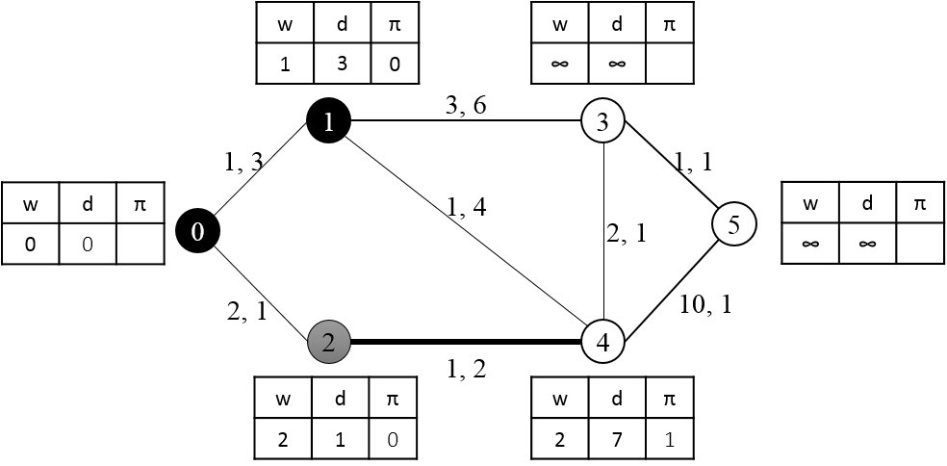
3. ĐỀ XUẤT THUẬT TOÁN MỚI
3.2 M-OBDCRA – Modified-OBDCRA
Độ trễ yêu cầu: 8
Node | LD
0 | 5
1 | 5
2 | 3
3 | 1
4 | 1
5 | 0

Slide 39
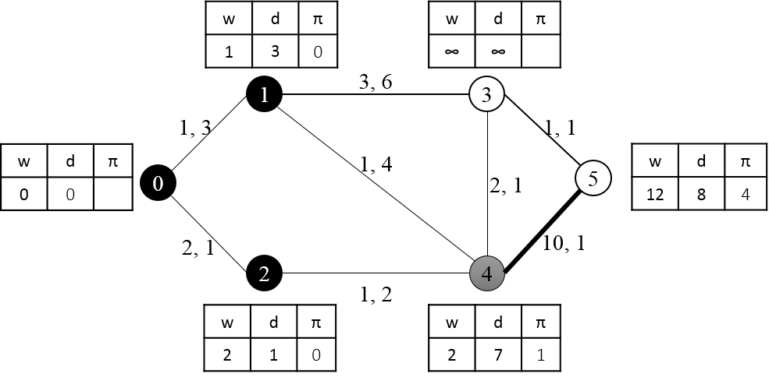
3. ĐỀ XUẤT THUẬT TOÁN MỚI
3.2 M-OBDCRA – Modified-OBDCRA
Độ trễ yêu cầu: 8
Node | LD
0 | 5
1 | 5
2 | 3
3 | 1
4 | 1
5 | 0

Slide 40
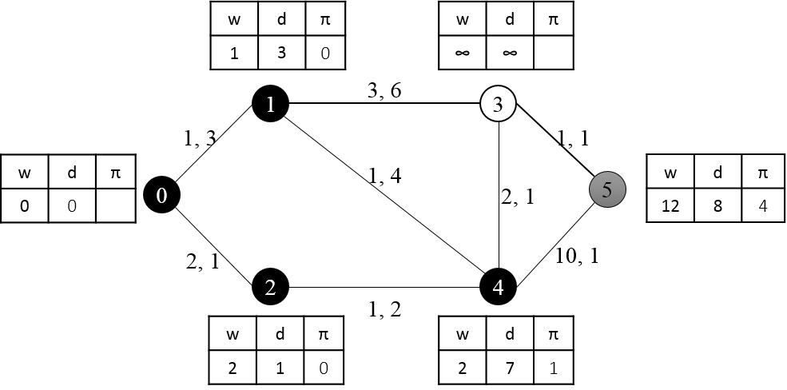
3. ĐỀ XUẤT THUẬT TOÁN MỚI
3.2 M-OBDCRA – Modified-OBDCRA
Độ trễ yêu cầu: 8
Node | LD
0 | 5
1 | 5
2 | 3
3 | 1
4 | 1
5 | 0

Slide 41
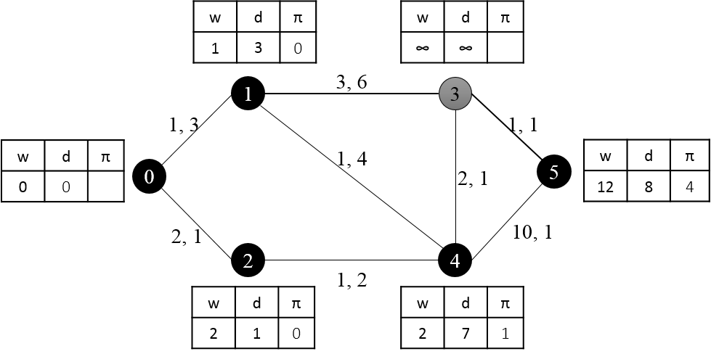
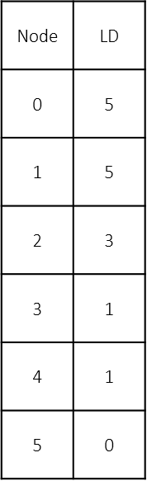
3. ĐỀ XUẤT THUẬT TOÁN MỚI
3.2 M-OBDCRA – Modified-OBDCRA
Độ trễ yêu cầu: 8

Slide 42
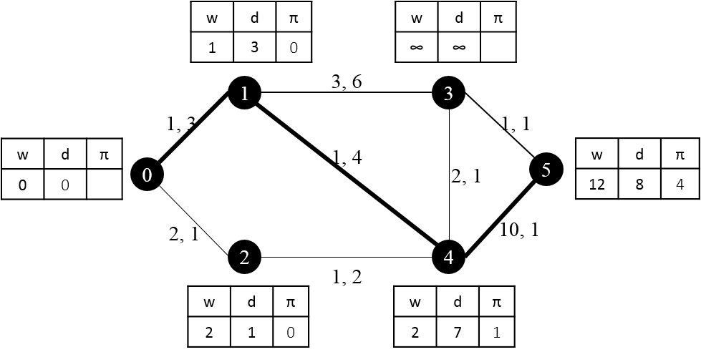
3. ĐỀ XUẤT THUẬT TOÁN MỚI
3.2 M-OBDCRA – Modified-OBDCRA
Độ trễ yêu cầu: 8

Slide 43
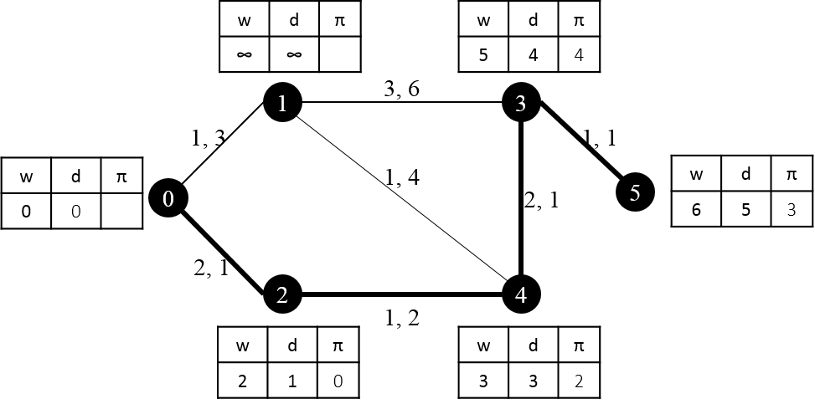
3. ĐỀ XUẤT THUẬT TOÁN MỚI
3.2 M-OBDCRA – Modified-OBDCRA
Độ trễ yêu cầu: 8
Node | LD
0 | 5
1 | 6
2 | 4
3 | 1
4 | 4
5 | 0

Slide 44
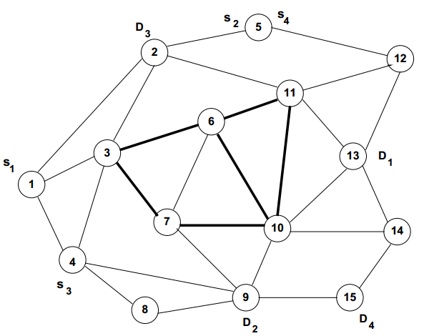
4. KẾT QUẢ THỰC NGHIỆM
4.1 MÔ HÌNH THỰC NGHIỆM
Với Sơ Đồ MIRA
Bao gồm 15 nút.
Tất cả các liên kết là hai chiều.
Có hai loại liên kết trong mạng: liên kết mảnh có khả năng thông qua là 1200 đơn vị băng thông và liên kết đậm có khả năng thông qua là 4800 đơn vị băng thông.
Có 4 cặp nguồn-đích là: (1, 13), (5, 9), (4, 2), (5, 15).
Độ trễ liên kết được phân phối đều [5, 11].
Sơ đồ mạng MIRA

Slide 45
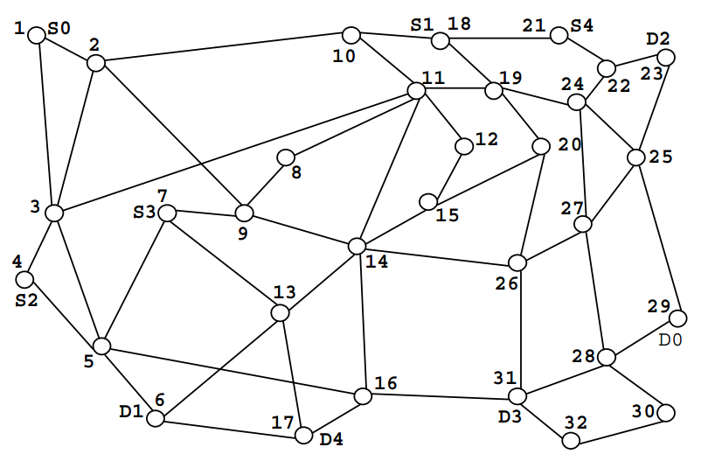
4. KẾT QUẢ THỰC NGHIỆM
4.1 MÔ HÌNH THỰC NGHIỆM
Với Sơ Đồ ANSNET
Bao gồm 32 nút.
Mỗi liên kết trong sơ đồ mạng này có 1200 đơn vị băng thông.
Có 5 cặp nguồn-đích là (1, 29), (18, 6), (4, 23), (7, 31) và (21, 17).
Độ trễ liên kết được phân phối đều [5, 11].
Sơ đồ mạng ANSNET mở rộng

Slide 46
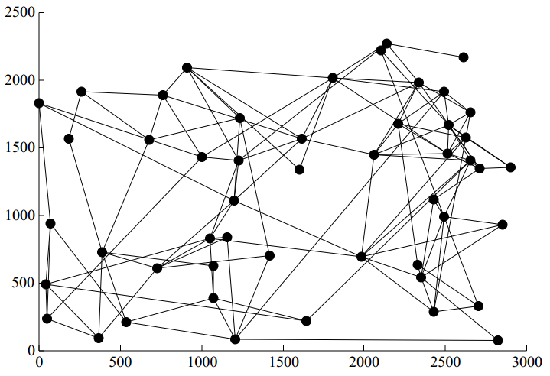
4. KẾT QUẢ THỰC NGHIỆM
4.1 MÔ HÌNH THỰC NGHIỆM
Với Sơ Đồ NET1
Sơ đồ mạng NET1 với 50 nút được tạo ra từ bộ phát sinh sơ đồ mạng của Waxman với thông số ⍺ = 0.13, β = 0.99.

Slide 47
4. KẾT QUẢ THỰC NGHIỆM
4.2 CÁC TIÊU CHÍ THỰC NGHIỆM
Tỉ lệ từ chối yêu cầu:
mục tiêu tối ưu là cực tiểu hóa tỉ lệ từ chối yêu cầu, do đó sẽ tối đa hóa tỉ lệ chấp nhận yêu cầu.
Thời gian tính toán trung bình: là thời gian tính toán trung bình (trong mili giây) mà thuật toán mất phải để xác định đường đi cho yêu cầu.
Tỉ lệ từ chối yêu cầu = | Số yêu cầu bị từ chối
 | Tổng số yêu cầu

Slide 48
4. KẾT QUẢ THỰC NGHIỆM
4.3 PHƯƠNG PHÁP PHÁT SINH YÊU CẦU ĐỊNH TUYẾN
Các yêu cầu định tuyến được gửi đến giữa mỗi cặp nguồn-đích theo tiến trình Poisson với tần suất trung bình là λ và thời gian giữ được phân phối mũ với giá trị trung bình là μ.

Slide 49
4. KẾT QUẢ THỰC NGHIỆM
4.3 PHƯƠNG PHÁP PHÁT SINH YÊU CẦU ĐỊNH TUYẾN
Sơ đồ MIRA: giả lập 2000 yêu cầu với λ = 40, μ = 10, băng thông được phân phối đều trong {10, 20, 30, 40, 50} và độ trễ được phân phối đều trong [15, 25].
Sơ đồ mạng ANSET mở rộng: phát sinh 2000 yêu cầu với λ = 40, μ = 10, băng thông được phân phối đều trong {10, 20, 30, 40, 50} và độ trễ được phân phối đều trong khoảng [40, 50].
Sơ đồ mạng NET1: phát sinh 4000 yêu cầu λ = 80, μ = 30, băng thông được phân phối đều trong {10, 20, 30, 40, 50} và độ trễ được phân phối đều trong khoảng [15, 25].

Slide 50
4. KẾT QUẢ THỰC NGHIỆM
4.4 KẾT QUẢ
Với Sơ Đồ MIRA
Đồ thị tỉ lệ từ chối yêu cầu (mạng MIRA, băng thông ∈ {10, 20, 30, 40}, độ trễ ∈ [35, 45] ms)

Slide 51
4. KẾT QUẢ THỰC NGHIỆM
4.4 KẾT QUẢ
Với Sơ Đồ MIRA
Thời gian tính toán trung bình (mạng MIRA, băng thông ∈ {10, 20, 30, 40}, độ trễ ∈ [35, 45] ms)

Slide 52
4. KẾT QUẢ THỰC NGHIỆM
4.4 KẾT QUẢ
Với Sơ Đồ ANSNET
Đồ thị tỉ lệ từ chối yêu cầu (mạng ANSNET, băng thông ∈ {10, 20, 30, 40, 50}, độ trễ ∈ [40,50] ms)

Slide 53
4. KẾT QUẢ THỰC NGHIỆM
4.4 KẾT QUẢ
Với Sơ Đồ ANSNET
Thời gian tính toán trung bình (mạng ANSNET, băng thông ∈ {10, 20, 30, 40, 50}, độ trễ ∈ [40, 50] ms)

Slide 54
4. KẾT QUẢ THỰC NGHIỆM
4.4 KẾT QUẢ
Với Sơ Đồ NET1
Đồ thị tỉ lệ từ chối yêu cầu (mạng NET1, băng thông ∈ {10, 20, 30, 40, 50}, độ trễ ∈ [15, 25] ms)

Slide 55
4. KẾT QUẢ THỰC NGHIỆM
4.4 KẾT QUẢ
Với Sơ Đồ NET1
Thời gian tính toán trung bình (mạng NET1, băng thông ∈ {10, 20, 30, 40, 50}, độ trễ ∈ [15, 25] ms)

Slide 56
5. KẾT LUẬN VÀ HƯỚNG PHÁT TRIỂN
Kết quả đạt được
Thuật toán định tuyến mới thỏa mãn cả băng thông và độ trễ (OBDCRA) và một biến thể khác M-OBDCRA.
Môi trường giả lập để thực thi thuật toán định tuyến.
Hạn chế
OBDCRA và M-OBDCRA thật sự hiệu quả với thời gian tính toán thấp. Song đường đi tìm được chưa thật sự tối ưu do phụ thuộc vào thuật toán heuristic C-Dijkstra và chưa quan tâm đến việc hạn chế ảnh hưởng đối với các yêu cầu tiếp theo.
Hướng phát triển
Dự đoán yêu cầu trong tương lai, thống kê dữ liệu yêu cầu trong quá khứ, áp dụng máy học vào thuật toán định tuyến … để tiếp tục cải thiện hiệu quả của OBDCRA và M-OBDCRA. Hoặc có thể đề xuất tiếp thuật toán định tuyến khác hiệu quả hơn.

Slide 57
TÀI LIỆU THAM KHẢO
[1] W. Z and C. J, "Qos routing for supporting resource reservation," IEEE Journal on Selected areas in Communications, 1996.
[2] R. Guerin, A. Orda and D. Williams, "QoS Routing Mechanisms and OSPF Extensions," Global Telecommunications Conference, 1997. GLOBECOM '97., IEEE , vol. 3, pp. 1903-1908, 1997.
[3] K. Kar, M. Kodialam and T. Lakshman, "Minimum Interference Routing of Bandwidth Guaranteed Tunnels with MPLS Traffic Engineering Applications," Selected Areas in Communications, IEEE Journal on , vol. 18, no. 12, pp. 2566 - 2579, 2000.
[4] A. Kotti, R. Hamza and K. Bouleimen, "Bandwidth Constrained Routing Algorithm for MPLS Traffic Engineering," Networking and Services, 2007. ICNS. Third International Conference on , pp. 20-20, 2007.
[5] Z. Wang and J. Crowcroft, "Bandwidth-Delay Based Routing Algorithms," Global Telecommunications Conference, 1995. GLOBECOM '95., IEEE , vol. 3, pp. 2129 - 2133, 1995.
[6] A. Kotti, R. Hamza and K. Bouleimen, "Bandwidth Constrained Least Delay Least Cost Routing Algorithm," EUROCON, 2007. The International Conference on "Computer as a Tool" , pp. 1005-1008, 2007.
[7] Y. Yang, L. Zhang, J. K. Muppala and S. T. Chanson, "Bandwidth-Delay Constrained Routing Algorithms," Computer Networks: The International Journal of Computer and Telecommunications Networking, vol. 42, no. 4, pp. 503-520, 15 July 2003.

Slide 58
TÀI LIỆU THAM KHẢO
[8] M. Kodialam and T. Lakshman, "Minimum interference routing with applications to MPLS traffic engineering," INFOCOM 2000. Nineteenth Annual Joint Conference of the IEEE Computer and Communications Societies. Proceedings. IEEE , vol. 2, pp. 884 - 893, 2000.
[9] S. Chen, "Routing Support for Providing Guaranteed End-To-End Quality of Service," 1999.
[10] B. Waxman, "Routing of Multipoint Connections," Selected Areas in Communications, IEEE Journal on , vol. 6, no. 9, pp. 1617- 1622 , 1988 .
[11] J. Zhou, "A new distributed routing algorithm for supporting delay-sensitive applications," Communication Technology Proceedings, 1998. ICCT '98. 1998 International Conference on , vol. 2, 1998.
[12] D. Reeves and H. Salama, "A Distributed Algorithm for Delay-Constrained," Networking, IEEE/ACM Transactions on , vol. 8, no. 2, pp. 239- 250 , 2000.
[13] A. A. Turky and A. Mitschele-Thiel, "MPLS Online Routing Optimization Using Prediction," Lecture Notes in Computer Science, vol. 5425 , pp. 45-52, 2008.
[14] P.-T. C. Thai and H. T. Cong, "A Study of Bandwidth Guaranteed Routing Algorithms for Traffic Engineering," Advanced Methods for Computational Collective Intelligence, vol. 457, pp. 313-322, 2013.

Slide 59
KẾT THÚC
Cám Ơn Các Quý Thầy Cô
Và Các Bạn Đã Lắng Nghe

